Slide 1

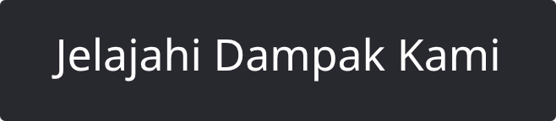
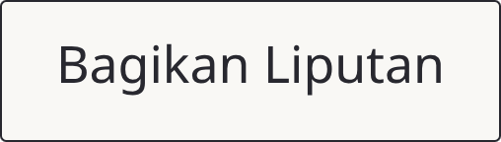

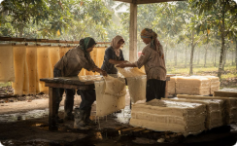
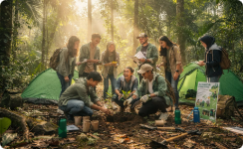
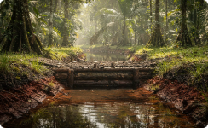
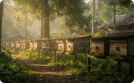
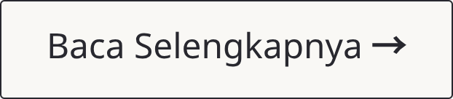
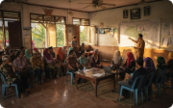
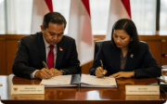
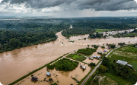
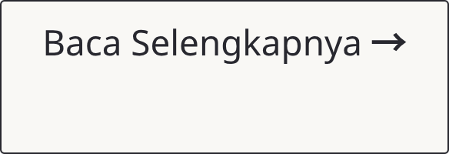

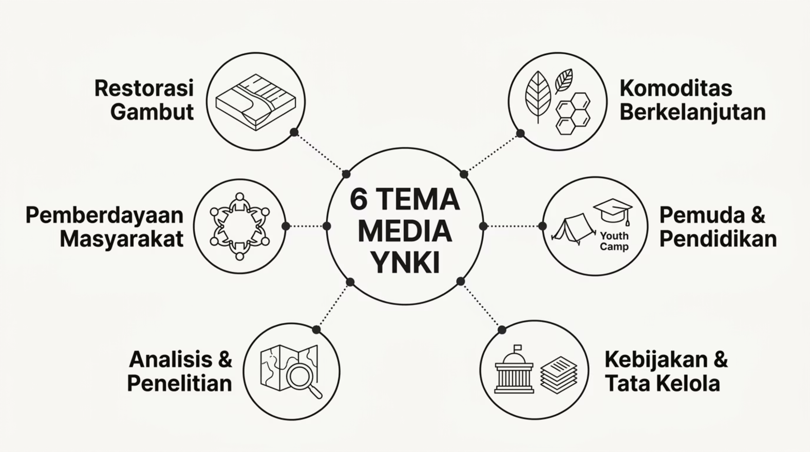
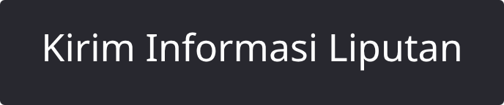
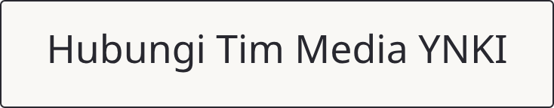

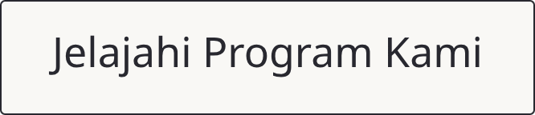
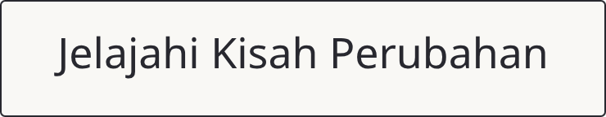
BERANDA / DAMPAK & PEMBELAJARAN / LIPUTAN MEDIA
Liputan Media: YNKI dalam Sorotan Publik
Berbagai media, dari tingkat lokal hingga nasional, telah meliput kegiatan dan program Yayasan Natural Kapital Indonesia (YNKI) dalam upaya memperkuat tata kelola lanskap yang inklusif dan kolaboratif. Liputan ini menjadi bukti kredibilitas dan pengakuan publik terhadap kontribusi YNKI dalam mewujudkan Healthy Landscapes, Thriving Communities.
Liputan YNKI di Berbagai Media
YNKI telah mendapatkan liputan dari berbagai media, mencerminkan pengakuan atas kerja dan dampak organisasi di tingkat lokal, regional, dan nasional. Dari hutan gambut Kalimantan Barat hingga platform internasional, suara YNKI terus bergema di ruang publik.
15+
8+
Total Liputan Media
Media Lokal Kalimantan Barat
Artikel dan laporan yang mendokumentasikan kegiatan YNKI di berbagai platform.
Termasuk Tribun Pontianak, Kalbar Digital, Warta Pontianak, dan lainnya.
4+
2020
Media Nasional & Internasional
Tahun Pertama Liputan
Newsantara.co, PM Haze, LinkedIn YNKI, dan platform global lainnya.
YNKI pertama kali mendapat sorotan publik melalui analisis karhutla di Pesisir Delta Kapuas.
Catatan: Data di atas bersifat indikatif. Tim YNKI diharapkan mengisi dengan data riil dari hasil monitoring liputan media secara berkala.
Kumpulan Liputan Media YNKI
Berikut adalah kumpulan liputan media tentang YNKI, disusun dari yang terbaru ke yang terlama. Klik pada setiap liputan untuk membaca artikel selengkapnya di sumber aslinya.
KOMODITAS BERKELANJUTAN
PEMUDA & PENDIDIKAN
RESTORASI GAMBUT
YNKI Beri Dukungan Penuh Pengembangan Kebijakan Ketertelusuran Karet
YNKI Gelar Youth Camp untuk Tiga Desa di Ketapang
Kolaboratif Restorasi Gambut, Upaya Bersama Lestarikan Masa Depan
"YNKI memberikan dukungan penuh kepada Dinas Perkebunan Kalimantan Barat dalam pengembangan kebijakan ketertelusuran industri karet. Kebijakan ini dirancang untuk menjawab tantangan global, terutama terkait regulasi Uni Eropa mengenai deforestasi (EUDR)."
📰 Newsantara.co · 12 Agustus 2024
"Yayasan Natural Kapital Indonesia (YNKI) menggelar kegiatan 'Youth Camp' aksi bersama menjaga hutan yang melibatkan puluhan peserta yang terdiri dari anak muda di Kabupaten Ketapang, Kalimantan Barat."
📰 Tribun Pontianak · 19 Juli 2024
"Direktur Yayasan Natural Kapital, Haryono, menjadikan ekosistem gambut yang sehat (tidak mudah terbakar) selain menanam pohon juga dengan membuat kanal bloking untuk mengembalikan pola aliran air yang alami."
📰 Kalbar Digital · 10 Juni 2024
KOMODITAS BERKELANJUTAN
RESTORASI GAMBUT
KEBIJAKAN & TATA KELOLA
ANALISIS & PENELITIAN
Perkuat Inovasi Bisnis, UMKM Madu Hutan di Ulak Medang Dapat Dukungan Alat Baru
Restorasi Lahan Gambut, Wujudkan Masa Depan Berkelanjutan
YNKI–Dinas Perkebunan Kalbar Kerjasama Ketelusuran Industri Karet Rakyat
Banjir di Pesisir Delta Kapuas? Ini Analisis Yayasan Natural Kapital Indonesia
"Di tengah kekayaan sumber daya alam yang dimiliki desa Ulak Medang, di antaranya adalah madu hutan. Komoditas ini telah menjadi salah satu produk unggulan yang berpotensi untuk dikembangkan lebih jauh."
📰 Newsantara.co · Agustus 2024
"Melalui FPIC ini Yayasan Natural Kapital Indonesia (YNKI), ingin memperkuat keberlanjutan program restorasi berbasis solusi dengan melibatkan semua suara masyarakat untuk masa depan ekosistem gambut dan desa yang seimbang dan adil."
📰 PM Haze · 7 Maret 2025
"Kepala YNKI menyatakan bahwa tantangan utama yang dihadapi industri karet rakyat saat ini adalah produktivitas yang rendah, yang disebabkan oleh berbagai faktor seperti input pertanian yang belum optimal, minimnya akses ke teknologi, dan fluktuasi harga pasar internasional."
📰 Newsantara.co · 12 Agustus 2024
"Menurut analisis spasial YNKI, rata-rata kebakaran hutan dan lahan (karhutla) seluas Kota Pontianak terjadi tiap tahunnya di Lanskap Gambut Pesisir Delta Kapuas (GPDK), dengan total luas mencapai 51.130 ha sejak 2015–2019."
📰 Warta Pontianak · 12 Desember 2020
Filter Liputan Berdasarkan Topik
Gunakan filter berikut untuk menjelajahi liputan media YNKI berdasarkan tema atau isu yang relevan. Setiap kategori mencerminkan area kerja utama YNKI di lapangan.
🗂️ Semua Liputan
🌿 Restorasi Gambut
👥 Pemberdayaan Masyarakat
🎓 Pemuda & Pendidikan
Tampilkan seluruh liputan media YNKI
Program pemulihan ekosistem gambut dan kanal bloking
Inisiatif bersama komunitas desa dan pemangku kepentingan lokal
Youth Camp, pelatihan, dan pelibatan generasi muda
🌾 Komoditas Berkelanjutan
🏛️ Kebijakan & Tata Kelola
Karet, madu hutan, dan sistem komoditas inklusif
Advokasi kebijakan, EUDR, dan kerjasama pemerintah daerah
ANALISIS & PENELITIAN
LANSKAP & INOVASI
KEMITRAAN STRATEGIS
Media yang Telah Meliput YNKI
YNKI mendapat kepercayaan dari berbagai media — mulai dari portal berita daerah Kalimantan Barat hingga platform lingkungan internasional. Keragaman media ini mencerminkan relevansi dan dampak kerja YNKI di berbagai tingkatan.
Nama Media
Jenis
Jangkauan
Tribun Pontianak
Media Daring
Kalimantan Barat
Kalbar Digital
Media Daring
Kalimantan Barat
Newsantara.co
Media Daring
Nasional
Warta Pontianak
Media Daring
Kalimantan Barat
PM Haze
Platform Lingkungan
Internasional
LinkedIn YNKI
Media Sosial
Global
Daftar media ini terus diperbarui seiring bertambahnya liputan. Apabila Anda mengetahui liputan yang belum tercantum, silakan hubungi tim YNKI.
Topik-Topik Utama yang Diliput Media
Liputan media terhadap YNKI mencakup beragam isu strategis yang menjadi fokus kerja organisasi. Berikut adalah peta tematik dari seluruh liputan yang telah terdokumentasi.
Dari enam klaster tematik di atas, Restorasi Gambut dan Komoditas Berkelanjutan menjadi topik yang paling banyak mendapat sorotan media — mencerminkan urgensi isu lingkungan dan ekonomi di Kalimantan Barat dalam konteks global.
Punya Informasi atau Liputan tentang YNKI?
Jika Anda memiliki informasi, liputan, atau artikel tentang kegiatan YNKI yang belum tercantum di halaman ini, kami sangat mengapresiasi jika Anda membagikannya kepada kami. YNKI terbuka untuk kolaborasi dengan media dan jurnalis yang memiliki kepedulian terhadap isu tata kelola lanskap berkelanjutan.
Bersama, kita dapat memperluas jangkauan informasi tentang pentingnya menjaga ekosistem gambut, memberdayakan komunitas lokal, dan mendorong kebijakan berbasis bukti di Kalimantan Barat dan Indonesia.
Dukung Perubahan Berkelanjutan
Liputan media adalah cerminan dari kerja keras dan kolaborasi berbagai pihak yang percaya pada misi YNKI. Setiap artikel yang diterbitkan adalah suara bagi hutan, gambut, dan masyarakat yang bergantung padanya. Anda juga dapat menjadi bagian dari perubahan menuju lanskap yang sehat dan masyarakat yang sejahtera.
Bersama YNKI, mari kita wujudkan masa depan di mana alam dan manusia tumbuh berdampingan secara seimbang dan adil — Nature for Life.
🌿 Yayasan Natural Kapital Indonesia
🔗 Tautan Cepat
📬 Kontak
🌐 Media Sosial
Nature for Life
Jalan Karna Sosial, Pontianak, Kalimantan Barat 78121
Tentang Kami · Program Kami · Ikut Serta · Pustaka & Pengetahuan
info@naturalkapital.or.id
Telepon: (placeholder)
LinkedIn · YouTube · Instagram
© 2026 Yayasan Natural Kapital Indonesia · Kebijakan Privasi

